Slide 1




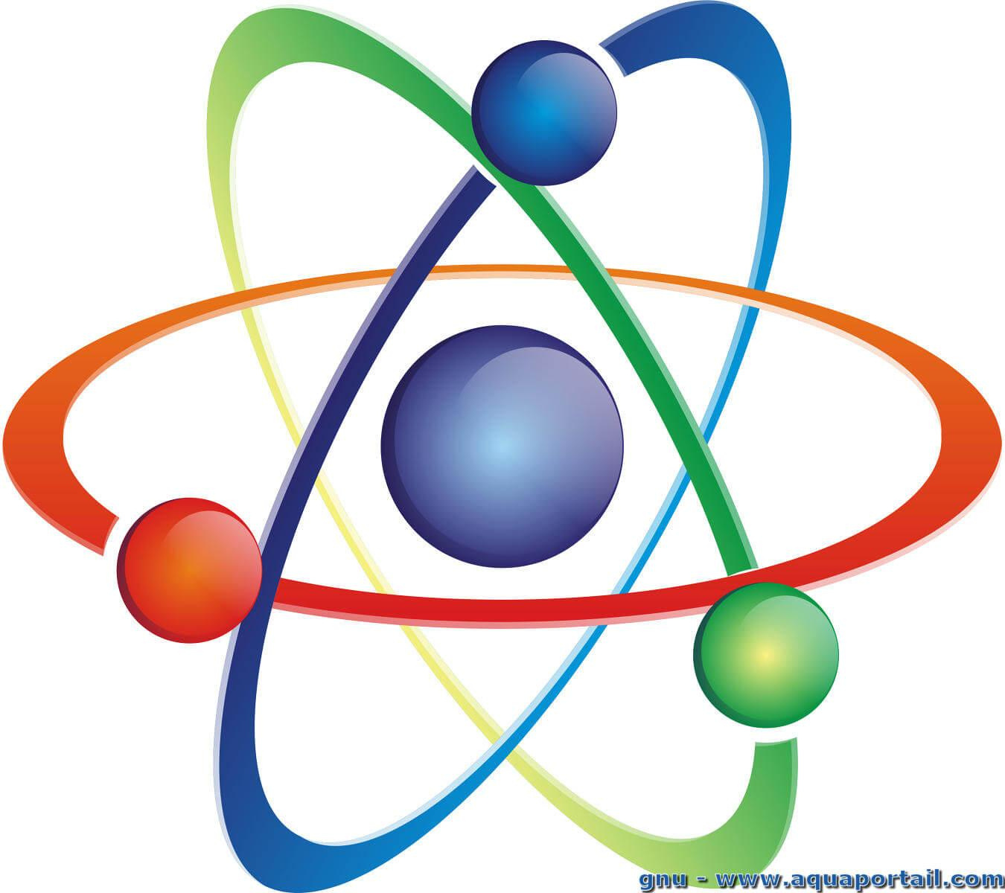


Chapitre
la structure de l'atome
PROF

Slide 2


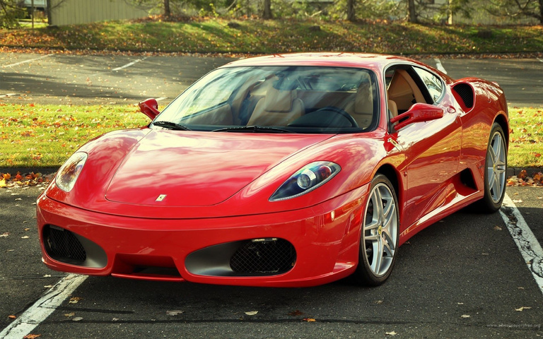



introduction
Le corps est constitué de plusieurs matériaux.
Le matériau est constitué de plusieurs molécules.
La molécule est constituée de plusieurs atomes.
L’atome est constitué de...........

Slide 3
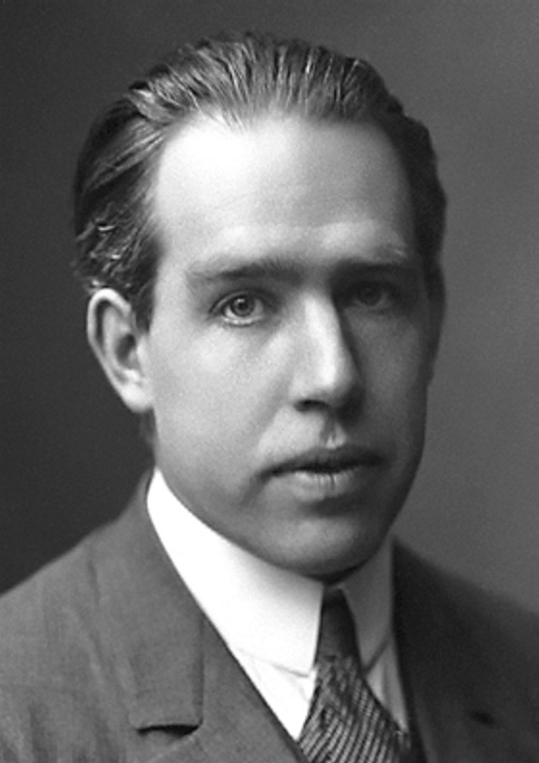
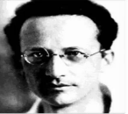
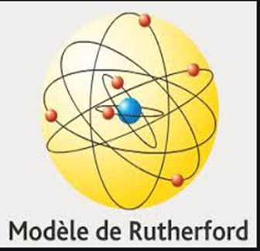
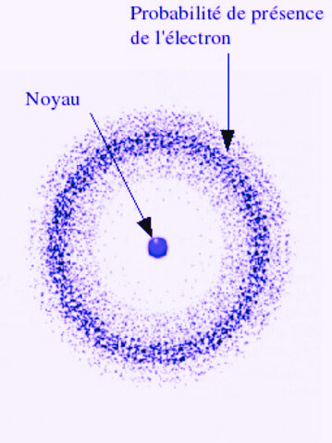
I- La structure de l’atome.
1- Historique du modèle de l’atome
Modèle de BOHR
Modèle de Schrodinger
Modèle de BOHR c’est le modèle planétaire les électrons gravitent sur destrajectoires précises.
Le modèle actuel modélise l’atome par : le noyau qui est entouré d’un nuage
électronique (pas de trajectoire) ; c’est le modèle de Schrödinger , modèle
probabiliste

Slide 4


2- Structure de l’atome.
Un atome est constitué d'un noyau et d'électrons en mouvement autour du noyau.
a - Le noyau
Le noyau se trouve toujours au centre de l’atome.
Le diamètre du noyau est 100 000 fois plus petit que le diamètre de l’atome.
La masse de l’atome est concentrée dans le noyau.
Le noyau porte des charges électriques positives.
Le nombre charge positives du noyau est représenté par la lettre Z appelé le numéro atomique..

Slide 5

b) Les électrons﻿
Les électrons forment le nuage électronique.
Les électrons ont une masse très faible (négligeable).
Les électrons portent des charges électriques négatives.
Les électrons portent des charges électriques négatives.
Chaque électron porte une charge électrique négative noté ( - e ).
«e» représente la charge élémentaire, exprimée en coulomb sa valeur est e = 1,6 x10-19 C.
« C » symbole du coulomb qui est l’unité de mesure légale de la charge électrique

Slide 6

c - Neutralité électrique
Un atome est électriquement neutre. Le nombre de charges positives du noyau est donc égal au nombre de charges négatives des électrons.
Charge totale du noyau : Qn= +Z.e.
Charge totale des élections : Qn= +Z.e
Qa = Qn + Qe
Charge totale de l’atome :
= +Z.e + (-Z.e)
= 0

Slide 7
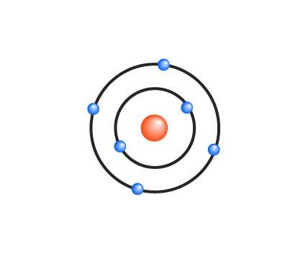
Exemple :
Nom de l'atome : Carbone
Numéro atomique : Z = 6
Charge du noyau: Qn = + Ze = + 6e
Charge du nuage électronique: Qe = - Ze = - 6e
Charge globale de l'atome: Qa= Qn+Qe
=( +6e )+( -6e )= 0

Slide 8

II- Les ion﻿s
1) définition:
Un ion est une particule électriquement chargée . il provient d’un atome ou groupe d’atomes ayant perdu ou gagné un ou plusieurs électrons.
Il existe deux types d'ions :Cation et anion.
Un anion : est un ion négatif, proviennent d'un atome ou d'un groupement d'atomes ayant
gagné un ou plusieurs électrons.
- Un cation : est un ion positif, proviennent d'un atome ou d'un groupement d'atomes ayant perdu un ou plusieurs électrons.

Slide 9
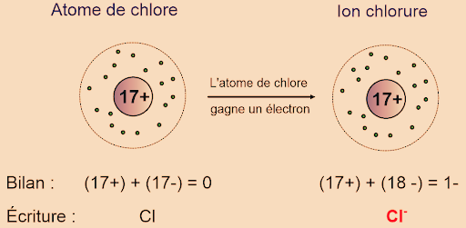

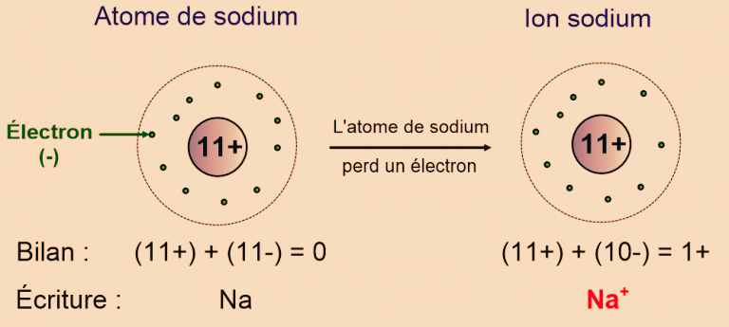
exemples
exemples 1
ion de chlorure
type : Anion
exemples 2
ion de sodium
type : Cation

Slide 10
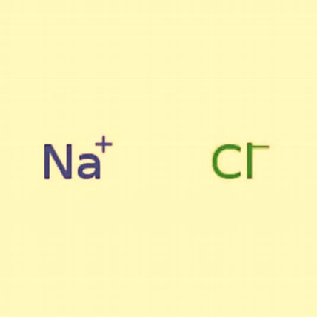
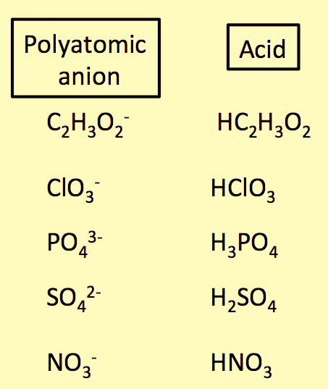
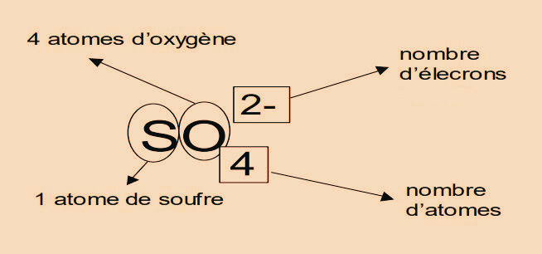
Remarque :
. un ion monoatomique : est un atome ayant perdu ou gagné un ou plusieurs électrons.
exemples :
. un ion polyatomique : est un groupe d’atome ayant perdu ou gagné un ou plusieurs électrons
exemples :
gagnés

Slide 11

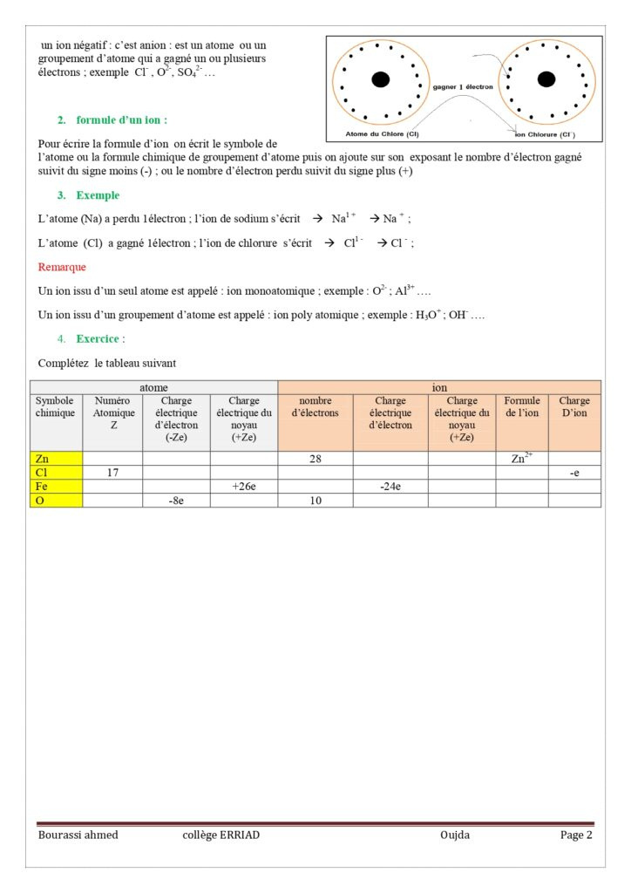
exercice
completez le tableau suivant

